Slide 1

Имя существительное
Как часть речи

Slide 2

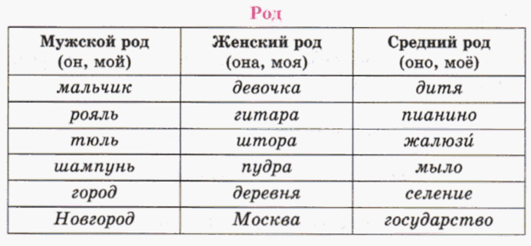
— К какому роду относятся имена существительные?
(Имена существительные относятся либо к мужскому, либо к женскому, либо к среднему роду.)
— Приведите примеры имен существительных мужского, среднего и женского рода.

Slide 3


Отдельно выделим класс слов общего рода. Существительные общего рода в зависимости от контекста могут употребляться как существительные мужского и женского рода.
Приведите примеры.
Примеры: зануда, неженка, плакса, тихоня, заводила, непоседа, почемучка, зазнайка, сладкоежка.

Slide 4
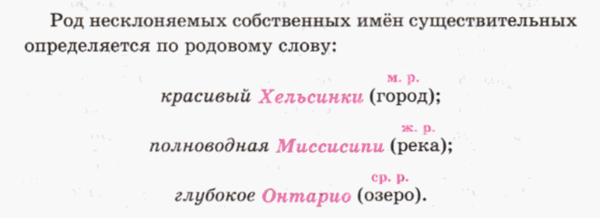
В русском языке заимствованные слова сохраняют тот же род, что был в иностранном варианте. Это объясняет то, что в современном русском языке слова «рояль», «кофе», «кенгуру» относятся к мужскому роду. «Сальто», «шасси», «домино» — к среднему роду, а «шаль» — к женскому.

Slide 5

Наступила осень, дни стали холоднее и короче. Лес оделся в осенний огненно зеленый наряд. С деревьев начали опадать листья. Скоро они все опадут и тогда, идя по лесу, можно будет загребать их ногой и подбрасывать вверх. Они красиво кружатся в воздухе и мягко падают на землю. Красивая пора — осень!
Итак, найдите в тексте все существительные и напишите их в чат.

Slide 6
— Если имя существительное обозначает живое существо, как называется такое имя существительное?
(Оно называется одушевленное.)
— Если имя существительное обозначает неживой предмет или неживое существо, как оно называется тогда?
(Оно называется неодушевленное.)

Slide 7
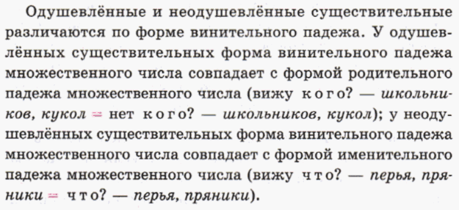

Slide 8

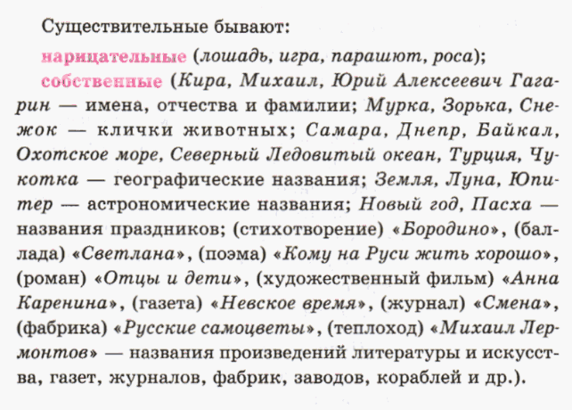
— Какие имена существительные называются собственными, а какие — нарицательными?

Slide 9
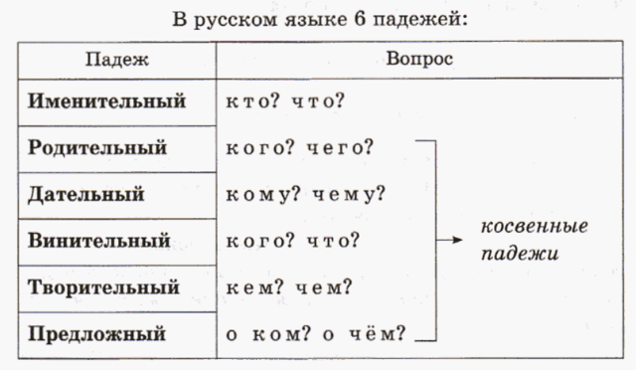
— По скольким падежам могут изменяться имена существительные?
(Имена существительные могут изменяться по шести падежам. Именительный, родительный, винительный, дательный, творительный, предложный.)

Slide 10

После угомонившейся вьюги
Наступает в округе покой.
Я прислушиваюсь на досуге
К голосам детворы за рекой...
Лед реки, переезд и платформа,
Лес и рельсы, и насыпь, и ров
Отлились в безупречные формы
Без неровностей и без углов.
(Б. Пастернак)
Давайте определим, в каком предложении существительное является подлежащим, в каком — дополнением, а в каком — обстоятельством.

Slide 11
Наступила осень, дни стали холоднее и короче. Лес оделся в осенний огненно зеленый наряд. С деревьев начали опадать листья. Скоро они все опадут и тогда, идя по лесу, можно будет загребать их ногой и подбрасывать вверх. Они красиво кружатся в воздухе и мягко падают на землю. Красивая пора — осень!
Домашнее задание
Выпишете словосочетания с существительными и определите падеж

Slide 12
— Что такое склонение?
Склонение — это изменение слов по падежам, числам и родам. Склоняются именные части речи: существительные, прилагательные, числительные и местоимения.

Slide 13
— Какие склонения имен существительных вы знаете?
Первое склонение | Существительные мужского и женского рода с окончанием -а/-я в форме именительного падежа | Мужчина; баня; дорога; страна; машина.
Второе склонение | Существительные мужского рода с нулевым окончанием и с окончанием -о/-е, а также среднего рода с окончанием -о/-е в форме именительного падежа | Гений, автор, герой; домище, человечище; слово, дело, море, варенье.
Третье склонение | Существительные женского рода с нулевым окончанием в именительном падеже | Быль; радость; сирень; лазурь; роскошь; горечь; блажь; вещь.

Slide 14
Это существительные: бремя, время, вымя, знамя, имя, пламя, племя, семя, стремя, темя.
Кроме имен существительных, относящихся к первому, второму или третьему склонению, существуют такие существительные, которые при склонении по падежам в одном падеже могут относиться к первому склонению, в другом — ко второму или даже к третьему. Таких имен существительных в русском языке всего десять. А называются они разносклоняемыми именами существительными. Все они среднего рода и оканчиваются на -мя.
Также есть одно существительное мужского рода, которое тоже относится к разносклоняемым. Это существительное путь.

Slide 15
Пламя костра, вожак племени, у него мало времени, счастливого пути, есть много красивых имен, масло делают из семян подсолнуха, шел домой окольными путями, для этого нужно время, птицы питаются семенами растений, машина времени, человек без роду, без племени.
Определите падеж имен существительных.

Slide 16
Просклонять по падежам одно разносклоняемое слово, выделить окончания во всех формах.
Домашнее задание

Slide 17

Спасибо за внимание!

